Slide 1
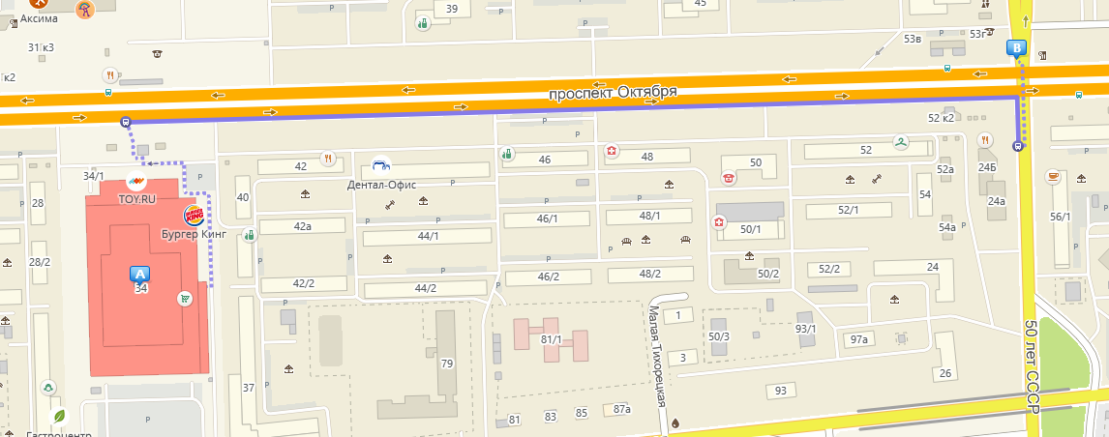
Схема построения акции «Бессмертный полк» (обучающиеся)
Д К2 С Л
К О1 О2
- скорая помощь
/ - перекрытие улиц
Обучающиеся Д - Демский р-н. К1- Калининский р-н.
К2 - Кировский р-н. Л –Ленинский р-н. О1-Октябрьский р-н. О2-Орджоникидзевский р-н. С- Советский р-н.
- шеренги обучающихся

